Slide 1
ไทยแลนด์ยอชต์โชว์ 2018
อ่าวปอแกรนด์มารีน่า จังหวัดภูเก็ต

Slide 2
ข้อมูลเบื้องต้น
งานไทยแลนด์ยอชต์โชว์ครั้งที่สามจะกลับมาอีกครั้งที่อ่าวปอแกรนด์มารีน่า จังหวัดภูเก็ต ระหว่างวันที่ 22-25 กุมภาพันธ์ 2561
คาดว่าจะสามารถดึงดูดผู้เข้าชมงาน 5,000 คนและผู้แสดงสินค้ากว่า 100 ราย ซึ่งจะทำให้ภูเก็ตเป็นจุดสนใจในฐานะที่เป็นจุดหมายปลายทางในการแล่นเรือระดับพรีเมี่ยมของเอเชีย
นำธุรกิจและผู้บริโภคมาพบปะกันในบรรยากาศที่ผ่อนคลายเป็นกันเอง โดยมีโปรแกรมที่อัดแน่นไปด้วยการสัมมนา กิจกรรมสังสรรค์ การสาธิตการทำงานของผลิตภัณฑ์ การแข่งรีกัตตา และการจัด familiarisation excursion
ผู้แสดงสินค้าไม่เพียงประกอบไปด้วยธุรกิจทางด้านเรือยอชต์และเรือต่างๆ เท่านั้น แต่ยังครอบคลุมผลิตภัณฑ์ระดับหรูและแบรนด์สินค้าทางด้านไลฟ์สไตล์ รวมทั้ง ซูเปอร์คาร์ นาฬิกา และอัญมณี รวมทั้งอสังหาริมทรัพย์ระดับหรูริมน้ำ
ไทยแลนด์ยอชต์โชว์ 2018 ยิ่งใหญ่และดีกว่าเดิมด้วยกิจกรรมการทดสอบสมรรถนะของเรือและการสาธิตอุปกรณ์ต่างๆ ในอุตสาหกรรมเรือ นอกจากนี้ยังมีการจัดกิจกรรมเสริมอีกมากมาย การจัดงานในครั้งนี้จึงกลายเป็นเทศกาลแล่นเรือที่ทุกคนไม่ควรพลาด!

Slide 3
ข้อมูลเบื้องต้น
ตารางโปรแกรมในช่วงต้นฤดูหนาวส่งผลให้การจัดงานในครั้งนี้ตรงกับช่วงเริ่มต้นฤดูกาลเช่าเหมาเรือประจำฤดูหนาวของนานาประเทศ และจะดึงดูดเรือยอชต์ในน่านน้ำเมดิเตอร์เรเนียนที่สนใจจะมาเยือนเอเชีย รวมถึงผู้เข้าชมงานซึ่งอยู่ในระดับมหาเศรษฐีและระดับเศรษฐี จากทั่วทั้งภูมิภาคที่ต้องการจะมาเยือนและสัมผัสไลฟ์สไตล์
งานโชว์นี้ได้รับการสนับสนุนจากรัฐบาลไทย ร่วมกับการท่องเที่ยวแห่งประเทศไทย กระทรวงการท่องเที่ยวและกีฬา และกรมทรัพยากรทางทะเลและชายฝั่ง กระทรวงคมนาคม
จัดโดย Verventia Pte. Ltd.

Slide 4
ข้อมูลและตัวเลขที่น่าสนใจของการจัดงานในปี 2559

Slide 5
แพ็คเกจสำหรับการสนับสนุน
ระดับที่ 1: ผู้สนับสนุนหลักและผู้สนับสนุนการนำเสนอ
ผู้สนับสนุนหลัก 1 ราย และผู้สนับสนุนการนำเสนอ 1 ราย จะได้สิทธิในการตั้งชื่องานนี้
ระดับที่ 2: ผู้สนับสนุนร่วม
ผู้สนับสนุนร่วมไม่เกิน 6 รายจากธุรกิจซึ่งไม่ได้เป็นคู่แข่งกัน
ระดับที่ 3: พันธมิตรในพื้นที่และผู้อุปถัมภ์อุตสาหกรรมทางทะเล
แพ็คเกจสำหรับธุรกิจต่างๆ ในภูเก็ตและอุตสาหกรรมทางทะเล
แพ็คเกจเฉพาะงานแสดงสินค้า
แพ็คเกจต่างๆ สำหรับร่วมจัดแสดงสินค้าในงานไทยแลนด์ยอชต์โชว์ 2018

Slide 6
ผู้ที่ควรสนับสนุนการจัดงาน
งานไทยแลนด์ยอชต์โชว์ 2018 เป็นโอกาสที่ดีเยี่ยมสำหรับแบรนด์สินค้าต่างๆ ในภาคอุตสาหกรรมต่อไปนี้:
สายการบิน ธุรกิจนำเที่ยวระดับหรู โรงแรม สนามกอล์ฟ
รถยนต์และจักรยานยนต์หายาก
แฟชั่นและเครื่องสำอาง
ไวน์ วิสกี้และเครื่องดื่มแอลกอฮอล์ ซิการ์ ชั้นเลิศ
อสังหาริมทรัพย์และรีสอร์ทระดับหรู
นาฬิกาหรูและเครื่องประดับ
ธนาคารเอกชนและบริการทางการเงิน
ของสะสมชั้นสูง
เรือยอชต์และเรือต่างๆ, ธุรกิจการบินเอกชน

Slide 7
เหตุผลที่ควรเข้าร่วมกับเรา
เราออกแบบแพ็คเกจให้การสนับสนุนเพื่อให้ครอบคลุมทั้งโอกาสในการสร้างเครือข่ายและการประชาสัมพันธ์แบรนด์ขององค์กร รวมทั้ง:
• การสร้างฐานลูกค้ารายใหม่
• การประชาสัมพันธ์ผ่านทางแคมเปญการตลาดทั่วโลก
• สามารถเข้าถึงกลุ่มมหาเศรษฐี/เศรษฐีได้
• ประชาสัมพันธ์ภาพลักษณ์ของผู้สนับสนุนในฐานะผู้นำทางด้านธุรกิจ
• ส่งเสริมภาพลักษณ์ขององค์กรและประชาสัมพันธ์แบรนด์
• เพิ่มคุณค่าให้กับแคมเปญการตลาดของแบรนด์
• ช่วยให้สามารถเข้าถึงตลาดกลุ่มเป้าหมายได้โดยตรง
โอกาสชั้นเยี่ยมสำหรับ:
• นำเสนอโปรไฟล์ของบริษัทให้แก่ผู้มีอำนาจในการตัดสินใจ
• เพิ่มระดับการรับรู้ในแบรนด์ของสินค้าและบริการ
• ได้พบปะกับบุคคลระดับมหาเศรษฐีและเศรษฐี
• ผูกแบรนด์สินค้าเข้ากับงานระดับโลกที่มีความโดดเด่น

Slide 8
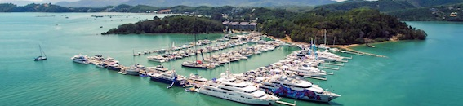
สถานที่จัดงาน - ภูเก็ต
ภูเก็ตเป็นจุดยุทธศาสตร์สำหรับเรือยอชต์ที่เดินทางมาจากทะเลเมดิเตอร์เรเนียนเพื่อแวะพักในภูมิภาคเอเชียตะวันออกเฉียงใต้และแปซิฟิก ภูเก็ตถือเป็นฮับทางด้านโครงสร้างพื้นฐานสำหรับเรือยอชต์ขนาดใหญ่ที่แล่นผ่านภูมิภาคนี้อย่างแท้จริง เพียงแค่ระหว่างอ่าวปอแกรนด์มารีน่าและภูเก็ตยอชต์เฮเว่น ก็มีท่าสำหรับจอดเรือยอชต์มากกว่า 100 ลำ
ภูเก็ตเป็นฮับสำหรับเรือยอชต์ขนาดใหญ่ในเอเชียโดยไม่มีข้อสงสัย เนื่องจากไม่มีที่ใดอีกแล้วในเอเชียที่จะมีที่จอดเรือขนาดใหญ่เท่าภูเก็ต
ในช่วงไม่กี่ปีที่ผ่านมา ภูเก็ตได้กลายเป็นที่จอดเรือยอชต์ชั้นนำของโลก เช่น M/Y A, M/Y Octopus, M/Y VaVa II, M/Y Cloud 9, S/Y Vertigo, S/Y Twizzle, M/Y Exuma, M/Y La Familia และอื่นๆ อีกมากมายwww.phuket.com

Slide 9
สิ่งอำนวยความสะดวกและกิจกรรมต่างๆ
งานแสดงเรือซูเปอร์ยอชต์บนผิวน้ำ
เรือซูเปอร์ยอชต์บางลำที่มาออกงานจะสามารถนำออกแล่นเพื่อทดสอบในทะเลได้ ซึ่งผู้ซื้อที่มีศักยภาพจะสามารถเพลิดเพลินไปกับการนั่งเรือและไลฟ์สไตล์ที่หรูหราได้ฟรี
ด็อคไซด์มารีนวิลเลจ
ธุรกิจสร้างเรือ ตัวแทนผู้ให้เช่าเรือ และนักออกแบบเรือ จะร่วมกับผู้ผลิตเครื่องยนต์ อุปกรณ์อิเล็กทรอนิกส์ อุปกรณ์ตกแต่งภายใน และบริการซ่อมบำรุง เพื่อจัดแสดงในด็อคไซด์วิลเลจ
เรือซูเปอร์ยอชต์
ซูเปอร์ยอชต์เป็นยิ่งกว่าเครื่องบินเจ็ทส่วนตัว โดยเป็นทรัพย์สินที่อยู่เหนือสุดในตลาดสินค้าหรูหรา มีเพียงอภิมหาเศรษฐีเท่านั้นที่จะสามารถเป็นเจ้าของเพื่อแสดงถึงความสำเร็จและรสนิยมที่เหนือกว่าบุคคลทั่วไป
สินค้าแบรนด์หรู
จัดแสดงแบรนด์หรูที่เป็นเอกสิทธิ์เฉพาะสำหรับลูกค้าระดับมหาเศรษฐีเท่านั้น ได้แก่นาฬิกา เครื่องประดับ รถซูเปอร์คาร์ และเครื่องบินเจ็ทส่วนตัว
กิจกรรมทางสังคม
ตลอดระยะเวลาสี่วันของการจัดงาน บริเวณท่าเรือคึกคักไปด้วยงานปาร์ตี้ กิจกรรมบนเลานจ์วีไอพีลอยน้ำ และงานปาร์ตี้แบบเอ็กซ์คลูซีฟบนเรือยอชต์ที่ได้ชื่อว่าใหญ่และหรูหราที่สุดลำหนึ่งของงาน

Slide 10
ผู้สนับสนุนงานในปี 2559

Slide 11
ผู้เข้าร่วมงานในปี 2559
นักท่องเที่ยวจำแนกตามภูมิภาค
งานไทยแลนด์ยอชต์โชว์ได้รับการตอบรับเป็นอย่างดีจากบริษัทชั้นนำของโลกด้านธุรกิจเช่าเหมาลำเรือยอชต์ ธุรกิจจำหน่ายเรือ ผลิตภัณฑ์ไลฟ์สไตล์สุดหรู และอุปกรณ์เสริมสำหรับเรือเดินทะเล เนื่องจากงานนี้มีการออกแบบให้ดึงดูดความสนใจของผู้ซื้อรายใหม่ เจ้าของเรือที่มีประสบการณ์และนักธุรกิจในวงการนี้ ผู้ประกอบการและบริษัทใหญ่หลายแห่งจึงให้การสนับสนุนการจัดงานในครั้งแรกเป็นอย่างดีในฐานะพันธมิตรจัดแสดงสินค้า
แบรนด์สินค้ากว่า 75 แบรนด์ร่วมมาจัดแสดงสินค้ากับเรา ในจำนวนนี้ได้แก่ ผู้จำหน่ายอุปกรณ์และนายหน้าบริการเช่าเหมาลำ ไปจนถึงรีสอร์ท และแบรนด์สินค้าไลฟ์สไตล์หรู ผู้เข้าร่วมงานระดับเศรษฐีและมหาเศรษฐีประมาณ 2,800 คนจะได้พบกับกิจกรรมที่ดึงดูดความสนใจและสร้างความบันเทิงให้กับคนกลุ่มนี้
ทั้งในน้ำและในซุ้มจัดงาน บริษัทนายหน้าระดับนานาชาติชั้นนำของโลกและผู้จำหน่ายชื่อดังในท้องถิ่นต่างก็ใช้โอกาสนี้จัดแสดงเรือยอชต์และเรือลำที่ยอดเยี่ยมและน่าตื่นตาตื่นใจที่สุดของตนเพื่อจำหน่ายและให้บริการเช่าเหมาลำในภูมิภาค แบรนด์ต่างๆ เช่น Asia Marine, Azimut Yachts, Boat Lagoon Yachting, Burgess, Lee Marine, Northrop & Johnson Asia และ Simpson Marine สนับสนุนการจัดงานด้วยการส่งเรือกองเรือที่น่าตื่นตาตื่นใจมาร่วมในการแสดงโชว์ในงานนี้ด้วย
แบรนด์อื่นๆ ที่ตบเท้าเข้าร่วมการแสดงโชว์ ได้แก่ บริษัทผ้าไหมไทย Jim Thompson, บริษัทจำหน่ายสินค้าเกี่ยวกับเรือ East Marine, รีสอร์ทหรู MontAzure, ตัวแทนจำหน่ายเฟอร์นิเจอร์ร่วมสมัย Quattro นอกจากนี้ ยังมีแบรนด์เรือยอชต์ร่วมสมัยอีกหลายแบรนด์เข้าร่วมงานตลอดทั้งสี่วันอีกด้วย ไม่ว่าจะเป็นการจัดงานปาร์ตี้ตอนกลางคืน ไปจนถึงการสนับสนุน Thailand Yachting Forum
ผู้แสดงสินค้าจำแนกตามภูมิภาค

Slide 12
ผู้แสดงสินค้าในปี 2559
Airship Rib
Andaman Cruises
Asia Marine
Awlgrip & International Paint
Azimut Yachts Thailand
บาบาบีชคลับ โดย ศรีพันวาภูเก็ต
บ้านขจรเกียรติ
บันยันทรี รีสอร์ท
Blu Inc Media
บริษัท โบ๊ทลากูนยอชต์ติ้ง จำกัด
BVZ Asia
Delta Properties
DWP | BUZZ
บริษัท อีเอ เมคคานิกส์ จำกัด
East Marine
Farnova Yachts
Galileo
Harcourt Yachting Crew Management
Hong Seh Marine
Illuzion
บริษัท อิตัลไทย มารีน จำกัด
Java Yachting
โรงเรียนขจรเกียรตินานาชาติ
Kenkoon
Lee Marine
Leopard Catamarans
Livart Marine
Luxberths
Markagain
บริษัท มิเนรัล พูล ซิสเต็มส์ จำกัด
MontAzure
บริษัท มัลติฮัลล์ โซลูชั่นส์ (ไทยแลนด์) จำกัด
Ocean Emerald
Ocean Yacht Marina
หนังสือพิมพ์ Phuket Gazette
บริษัท ภูเก็ต มารีน เอ็นจิเนียริ่ง จำกัด
ย่านเมืองเก่าภูเก็ต
Poe Ma Insurance
ท่าเทียบเรือยอชต์ตะโกลา
Pure Latex
นิตยสาร RL
แสนสิริ
บริษัท ซิมป์สัน มารีน (ประเทศไทย) จำกัด
Sunbrella
พื้นที่รับรอง TMBA
Twin Palms

Slide 13
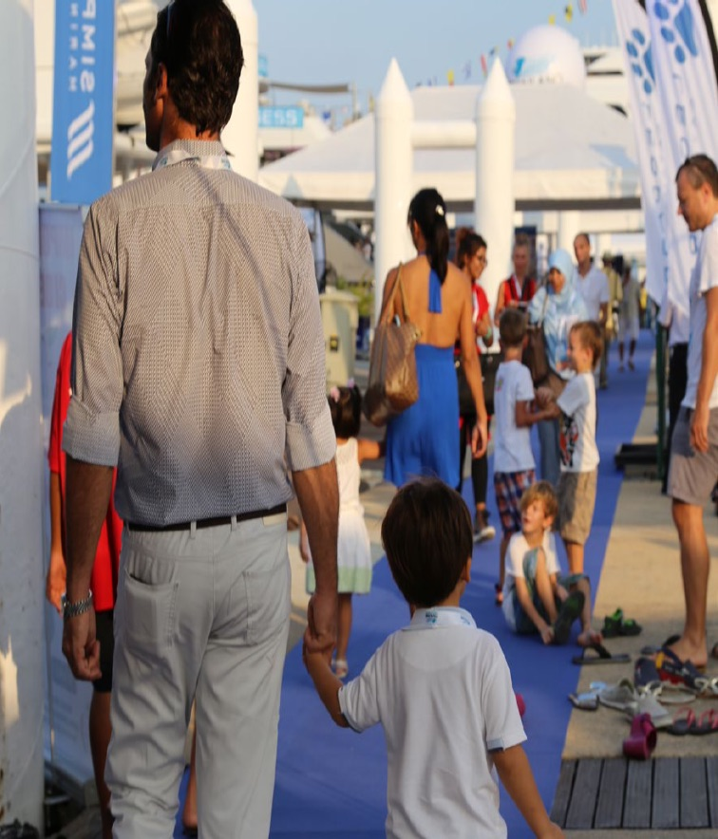
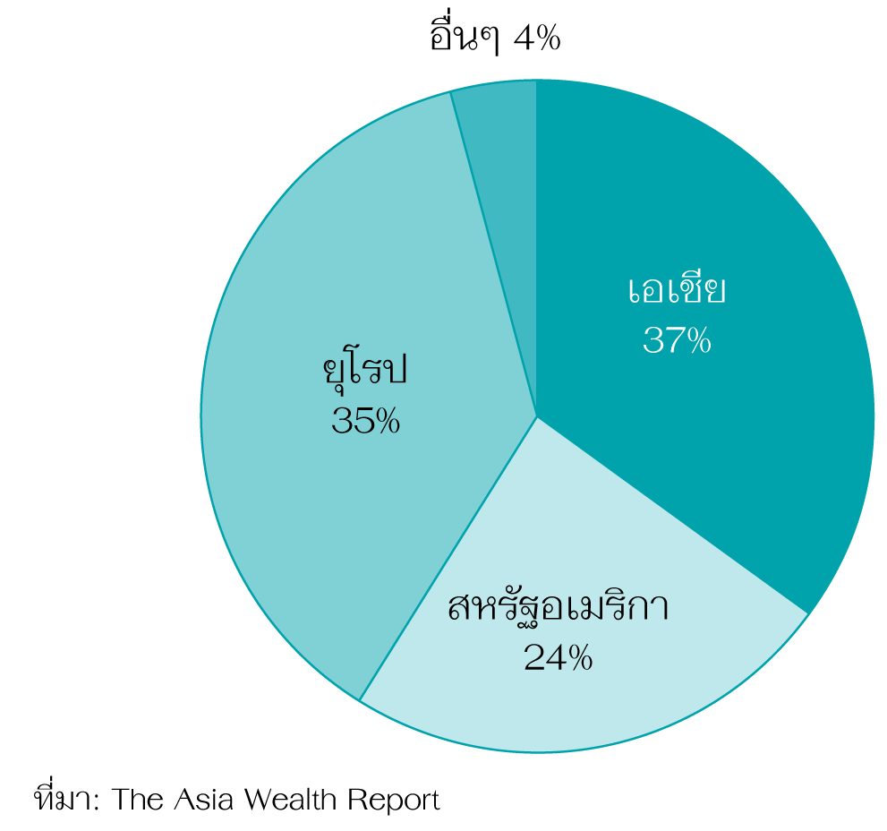
บุคคลชั้นนำ
ที่มีฐานะทางการเงินมั่งคั่ง
สินค้าระดับหรูตลาดเอเชีย
เอเชียเป็นตลาดสำคัญของโลกและกำลังเติบโตอย่างรวดเร็วสำหรับสินค้าหรูระดับไฮเอนด์
ตลาดสินค้าหรูระดับโลกมีมูลค่าประมาณ 80,000 ล้านเหรียญสหรัฐฯ โดยที่ภูมิภาคเอเชียครองส่วนแบ่งตลาดมากที่สุดถึง 37% รองลงมาคือตลาดยุโรปซึ่งครองส่วนแบ่งตลาด 35%, สหรัฐอเมริกา 24% และส่วนที่เหลือของโลกอยู่ที่ 4%
หากกล่าวถึงความมั่งคั่งในทศวรรษหน้า เป็นไปไม่ได้เลยที่จะไม่กล่าวถึงประเทศอินโดนีเซีย ไทย มาเลเซีย และฟิลิปปินส์ ซึ่งเป็นประเทศที่มีจำนวนประชากรสูง มีการลงทุนจากต่างประเทศในระดับสูง และมีโครงสร้างพื้นฐานที่ทันสมัย
ภายในปี 2583 คาดว่าเอเชียจะเป็นที่อยู่อาศัยของเหล่ามหาเศรษฐีมากกว่า 165,000 คน
‘Decade of Wealth’, Wealth-X, 2015
ส่วนแบ่งตลาดแยกตามภูมิภาคของตลาดสินค้าหรูมูลค่า 80,000 ล้านเหรียญสหรัฐฯ

Slide 14
สิทธิประโยชน์

Slide 15
แพ็คเกจสำหรับพันธมิตรในภูเก็ตและผู้อุปถัมภ์อุตสาหกรรมทางทะเล
พันธมิตรในภูเก็ต
• สิทธิในการใช้ชื่อ/โลโก้ของรายการในการประชาสัมพันธ์ของตนเอง (เช่น "พันธมิตรในพื้นที่อย่างเป็นทางการของ...")
• โลโก้/ฮ็อตลิงค์ในหน้าผู้สนับสนุนรายการของเว็บไซต์
• โลโก้ + โฆษณา ¼ หน้า ในใบโปรแกรม
• โลโก้บนโปสเตอร์/บิลบอร์ดของรายการ (ติดทั่วเกาะ)
• บัตรผ่านวีไอพี 5 ใบ
• สิ่งพิมพ์ประชาสัมพันธ์ในรายการ
• โลโก้บนเวที/ฉากหลังของพื้นที่ให้สัมภาษณ์สื่อ
ผู้อุปถัมภ์ในอุตสาหกรรมทางทะเล
• สิทธิในการใช้ชื่อ/โลโก้ของรายการในการประชาสัมพันธ์ของตนเอง
(เช่น "ผู้อุปถัมภ์อย่างเป็นทางการของ...")
• ชื่อบริษัท/ฮ็อตลิงค์ในหน้าผู้สนับสนุนงานของเว็บไซต์
• โลโก้ในหน้าผู้สนับสนุนของใบโปรแกรม
• ชื่อบริษัทบนโปสเตอร์/บิลบอร์ดของรายการแข่งขัน (ติดทั่วเกาะ)
• ชื่อบริษัทในโฆษณาผ่านสื่อพันธมิตร
• บัตรผ่านวีไอพี 2 ใบ
• สิ่งพิมพ์ประชาสัมพันธ์ในรายการ
• โลโก้บนเวที/ฉากหลังของพื้นที่ให้สัมภาษณ์สื่อ

Slide 16
ทางเลือกสำหรับผู้แสดงสินค้า
การร่วมงานไทยแลนด์ยอชต์โชว์ 2018 เป็นโอกาสดีที่สุดที่ท่านจะได้เข้าถึงอุตสาหกรรมแล่นเรือและเดินเรือที่เติบโตอย่างรวดเร็วในภูมิภาคเอเชียตะวันออกเฉียงใต้และภูมิภาคอื่นๆ
เราเปิดโอกาสให้ผู้แสดงสินค้าได้เข้าจองพื้นที่แล้ว กรุณาดูรายละเอียดผังการจัดพื้นที่ปี 2561 ทางด้านขวา
ขอแนะนำให้จองแต่เนิ่นๆ เพื่อให้ได้พื้นที่แสดงสินค้าตามที่ท่านต้องการ
ผังของพาวิเลียน

Slide 17
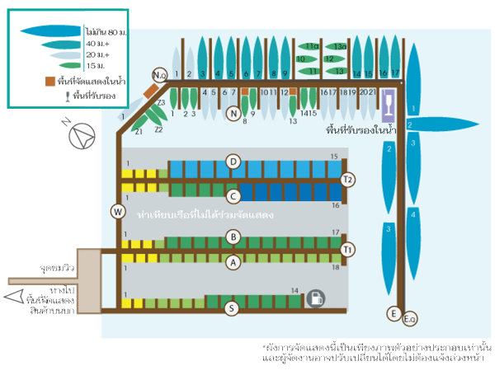
ทางเลือกสำหรับผู้แสดงสินค้า
ขอแนะนำให้จองแต่เนิ่นๆ เพื่อให้ได้พื้นที่แสดงสินค้าตามที่ท่านต้องการ
ผังของมารีน่า

Slide 18
กิจกรรมทางการตลาด
ข่าวเกี่ยวกับไทยแลนด์ยอชต์โชว์ได้รับการประชาสัมพันธ์ผ่านกิจกรรมการตลาดหลายวิธีด้วยกัน
รวมถึงสื่อสิ่งพิมพ์และช่องทางออนไลน์ด้วยประชาสัมพันธ์การจัดงานทั้งในระดับนานาชาติและระดับท้องถิ่น
นอกเหนือจากสื่อสิ่งพิมพ์และสื่อออนไลน์แล้ว การนำเสนอข่าวผ่านโทรทัศน์และวิทยุก็น่าประทับใจไม่แพ้กัน มีการสัมภาษณ์ออกสื่อโทรทัศน์และวิทยุทั้งในระดับนานาชาติและระดับประเทศ ทำให้มั่นใจว่าการจัดงานจะได้รับความสนใจจากกลุ่มมหาเศรษฐีและเศรษฐี
นอกจากนี้แล้ว เรายังใช้ช่องทางอื่นๆ ในการเข้าถึงกลุ่มเป้าหมายเพื่อแจ้งข่าวด้วย เช่น การส่งจดหมายตรง จดหมายข่าวอิเล็กทรอนิกส์ และการประชาสัมพันธ์ข่าวการจัดงานผ่านโซเชียลมีเดีย

Slide 19
กิจกรรมทางการตลาด
กิจกรรมทางการตลาดหลักๆ ของไทยแลนด์ยอชต์โชว์ 2016 ได้แก่:
ป้ายโฆษณาในสถานที่สำคัญรอบเกาะภูเก็ต
บริษัทพีอาร์ในกรุงเทพมหานครจัดทำโฆษณาทั่วประเทศ
ทีมการตลาดทำงานร่วมกับสื่อต่างประเทศเพื่อแจ้งข่าวการจัดงานให้แก่อุตสาหกรรมเรือยอชต์ รวมถึงกลุ่มเศรษฐี บุคคลที่มีความมั่งคั่ง ผู้ที่สนใจการแล่นเรือ และผู้ต้องการสัมผัสกับไลฟ์สไตล์หรูทั่วเอเชีย
โฆษณาสิ่งพิมพ์และดิจิตอลเชิงกลยุทธ์
การประชาสัมพันธ์ร่วมกับสื่อพันธมิตรในแวดวงไลฟ์สไตล์หรูและการแล่นเรือ
ผสานการตลาดผ่านทางพันธมิตรและสมาคมต่างๆ
แจกบัตรเชิญเข้าร่วมงานให้แก่โรงแรม 5 ดาว และใบแทรกในสิ่งพิมพ์ของสื่อพันธมิตร
โฆษณาทางโซเชียลมีเดียและการผสมคอนเทนต์เป้าหมาย

Slide 20
กิจกรรมทางการตลาด
การประชาสัมพันธ์
แคมเปญประชาสัมพันธ์จะประกอบไปด้วย:
การออกสื่อและบทความต่างๆ ในสิ่งพิมพ์ทางด้านธุรกิจรายวันหลักๆ และนิตยสารรายเดือนที่เกี่ยวข้องกับไลฟ์สไตล์ชั้นหรู
บทความพิเศษเกี่ยวกับไลฟ์สไตล์การเล่นเรือยอชต์และการเปิดตัวที่งานแสดงโชว์
แคมเปญออนไลน์ผ่านทางการโฆษณา บทบรรณาธิการ บล็อกกิ้ง และโซเชียลมีเดีย
การสร้างสายสัมพันธ์ทางเครือข่ายกับลูกค้าเป้าหมายระดับมหาเศรษฐีและเศรษฐี
งานนี้จะมีการออกอากาศผ่านทางช่องข่าวทั้งภายในและต่างประเทศ เพื่อให้ครอบคลุมการนำเสนอข่าวทั้งในช่วงระหว่างและหลังจากเสร็จสิ้นงานแสดง
ไทยแลนด์ยอชต์โชว์ 2018 จะถูกกล่าวถึงในรายการธุรกิจตามสถานีวิทยุภายใต้แคมเปญวิทยุที่ออกแบบให้เข้าถึงกลุ่มเป้าหมายในประเทศ

Slide 21
กิจกรรมทางการตลาด

Slide 22
กิจกรรมทางการตลาด
โฆษณาสื่อสิ่งพิมพ์
แคมเปญโฆษณาผ่านสื่อสิ่งพิมพ์จะเริ่มดำเนินการก่อนการจัดงานไม่กี่เดือน โดยเน้นเป้าหมายไปที่กลุ่มสิ่งพิมพ์เกี่ยวกับอุตสาหกรรม ข่าว ไลฟ์สไตล์ และธุรกิจ ผนวกกับการกล่าวถึงในเนื้อหาของบทบรรณาธิการ
โฆษณาออนไลน์
ทีมการตลาดจะทำงานร่วมกับเว็บพอร์ทัลชั้นนำระดับนานาชาติอย่างใกล้ชิดเพื่อให้เข้าถึงสมาชิกและผู้เข้าชมงาน โดยผ่านทางแคมเปญโฆษณาบนเว็บไซต์และอีเมล์ที่ส่งถึงกลุ่มเป้าหมาย
นิตยสาร Preview
นิตยสาร Preview ฉบับพิเศษจะนำเสนอเฉพาะข่าวสารล่าสุดเกี่ยวกับผู้แสดงสินค้า บทสัมภาษณ์เฉพาะกลุ่มเป้าหมาย และเรือยอชต์ที่จะจัดแสดงในงาน ทั้งนี้ ก่อนวันจัดงานประมาณ 1 เดือนล่วงหน้า นิตยสารฉบับนี้จะถูกนำส่งทางไปรษณีย์ไปยังกลุ่มเป้าหมายที่เป็นผู้อ่านระดับมหาเศรษฐีและเศรษฐีของเอเชียแปซิฟิก รวมถึงกลุ่มเป้าหมายระดับวีไอพี
การเชิญผู้เข้าร่วมงาน
เนื่องจากไทยแลนด์ยอชต์โชว์ 2018 เป็นงานกิจกรรมพิเศษเฉพาะกลุ่ม จึงต้องดำเนินการจัดส่งบัตรเชิญและบัตรผ่านไปยังกลุ่มแขกพิเศษวีไอพี ทั้งในระดับภูมิภาคและระดับนานาชาติ ตลอดจนแจกจ่ายไปยังกลุ่มผู้สนับสนุนงาน ผู้แสดงสินค้า และสื่อพันธมิตร
สื่อโซเชียลมีเดีย
กิจกรรมสื่อสารผ่านสื่อโซเชียลมีเดียหลายแพลทฟอร์ม เช่น เฟซบุ๊ค, ทวิตเตอร์, LinkedIn, Scoop.it, และอินสตาแกรม จะเป็นการส่งเสริมและเผยแพร่ข่าวสารเกี่ยวกับงานและพันธมิตร
การรับรอง
สร้างความสําราญให้แก่ลูกค้า แขกคนสำคัญ และผู้บริหารของท่าน ณ ท่าจอดเรือที่สวยงามที่สุดแห่งหนึ่งของโลก งานนี้จะมีงานเลี้ยงสังสรรค์มากมาย รวมทั้งยังสามารถรับความบันเทิงได้จากโชว์บาร์และร้านอาหารในงาน อีกทั้งยังมีบริการเรือยอชต์ซึ่งพร้อมที่จะนำพาท่านไปพักผ่อนหย่อนใจยังจุดหมายปลายทางที่ห่างไกลจากผู้คน
การตลาดเชิงประสบการณ์
งานไทยแลนด์ยอชต์โชว์ที่จัดขึ้นเป็นครั้งที่ 2 ในเดือนธันวาคม 2559 สามารถดึงดูดผู้เข้าชมงาน 4,700 ราย ให้ได้พบปะกับผู้แสดงสินค้า 75 ราย และจะมีเรือและเรือยอชต์เข้าร่วมงานกว่า 55 ลำ

Slide 23
สิงคโปร์ยอชต์โชว์
แพ็คเกจสำหรับ การสนับสนุน
12-15 เมษายน 2561 ONE°15 Marina Club, Sentosa Cove, สิงคโปร์
Singapore Yacht Show จัดโดย Verventia Pte. Ltd งานดังกล่าวมอบเวทีระดับโลกให้แก่ประเทศที่ได้ชื่อว่าเป็นศูนย์กลางธุรกิจและเมืองหลวงทางการเงินของเอเชียตะวันออกเฉียงใต้ เพื่อให้แขกในภูมิภาคได้พบปะกับมืออาชีพในวงการเรือยอชต์ เจ้าของเรือ ผู้คลั่งไคล้รถยนต์หรู และบุคคลที่อีกกลุ่มหนึ่งที่ได้รับเชิญมาเป็นพิเศษ เพื่อมาสำรวจบรรยากาศสุดหรูของงานแสดงเรือยอชต์
Singapore Yacht Show จะจัดขึ้นที่ ONE°15 Marina Club ที่เคยได้รับรางวัลมาก่อน โดยการจัดงานในครั้งนี้จะเป็นกิจกรรมไลฟ์สไตล์หรูหราสุดพิเศษ
Singapore Yacht Show จะนำเรือยอชต์ระดับโลก งานเลี้ยงสังสรรค์สุดสนุก ความบันเทิงระดับไฮเอ็นด์ รวมทั้งผลิตภัณฑ์และแบรนด์ต่างๆ ที่เป็นสุดยอดปรารถนาของผู้บริโภคมารวมไว้ในที่เดียว ไม่ว่าจะเป็น ซูเปอร์คาร์ อาหารชั้นเลิศ นาฬิกาเรือนงาม และเครื่องประดับที่ผลิตด้วยมือ รวมทั้งเรือราคาแพง จึงมอบประสบการณ์ยอดเยี่ยมที่เต็มไปด้วยบรรยากาศหรูหรา
Singapore Yacht Show ในปี 2017 มีผู้เช้าชมงานมากกว่า 14,000 คน ซึ่งประกอบไปด้วยผู้บริหารระดับสูงและเจ้าของธุรกิจ 35%; เรือยอชต์และพาหนะทางน้ำ 94 ลำซึ่งรวมไปถึงเรือยอชต์ 31 ลำที่มีความยาวมากกว่า 20 เมตรมาร่วมแสดงในพื้นที่ 8,400 ตารางเมตรทั้งบนผืนน้ำและบนพื้นดิน และมีแบรนด์ต่างๆ เข้าร่วมงานมากกว่า 150 แบรนด์ งานนี้ได้รับคำชมและการสนับสนุนจากผู้แสดงสินค้าในภูมิภาคและระดับนานาชาติเป็นอย่างดีในแง่ของการประสบความสำเร็จอย่างต่อเนื่อง
ระดับที่ 1: ผู้สนับสนุนหลักและผู้สนับสนุนการนำเสนอ
ผู้สนับสนุนหลัก 1 ราย และผู้สนับสนุนการนำเสนอ 1 ราย จะได้สิทธิในการตั้งชื่องานนี้
ระดับที่ 2: ผู้สนับสนุนร่วม
ผู้สนับสนุนร่วมไม่เกิน 6 รายจากธุรกิจซึ่งไม่ได้เป็นคู่แข่งกัน
ระดับที่ 3: พันธมิตรในพื้นที่และผู้อุปถัมภ์อุตสาหกรรมทางทะเล
แพ็คเกจสำหรับธุรกิจต่างๆ ในสิงคโปร์และอุตสาหกรรมทางทะเล
แพ็คเกจเฉพาะงานแสดงสินค้า
แพ็คเกจต่างๆ สำหรับร่วมจัดแสดงสินค้าในงานไทยแลนด์ยอชต์โชว์ 2018

Slide 24
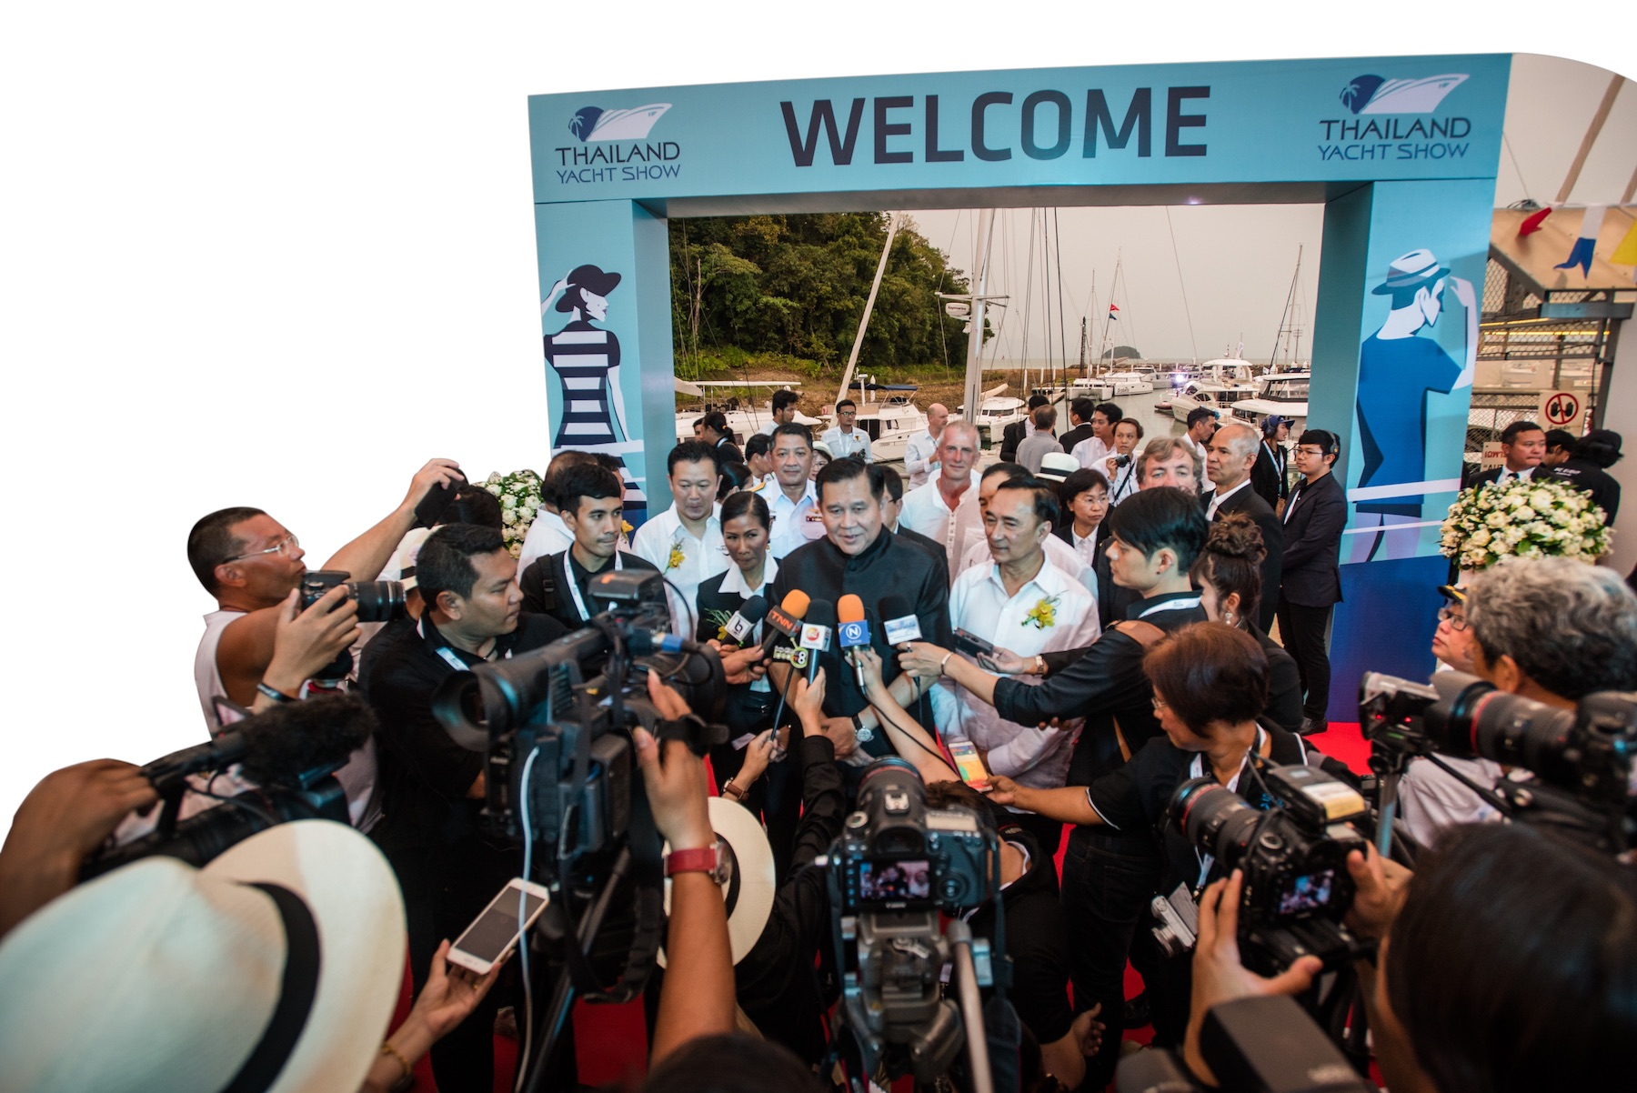
ข้อมูลการติดต่อ
บริษัท พอล พูล (เซ้าท อีส เอเชีย) จำกัด
198 ถนนตะนาว
แขวงบวรนิเวศ
เขตพระนคร
กรุงเทพฯ 10200
ประเทศไทย
โทรศัพท์/โทรสาร: +66 2622 0605 - 7
www.paulpoole.co.th/thailandyachtshow
พอล พูล - กรรมการผู้จัดการ
(สำหรับการติดต่อเป็นภาษาอังกฤษ)
อีเมล์: paul@paulpoole.co.th
โทรศัพท์: +66 8 6563 3196
อุดมพร พันธุ์จินดาวรรณ - ผู้ช่วยส่วนตัว
(สำหรับการติดต่อเป็นภาษาไทยและอังกฤษ)
อีเมล์: udomporn@paulpoole.co.th
โทรศัพท์: +66 8 6382 9949
ไทยแลนด์ยอชต์โชว์
อีเมล์: info@thailandyachtshow.com
www.thailandyachtshow.com
WADE PEARCE - ผู้อำนวยการจัดงาน
อีเมล์: wade@thailandyachtshow.com

